Slide 1


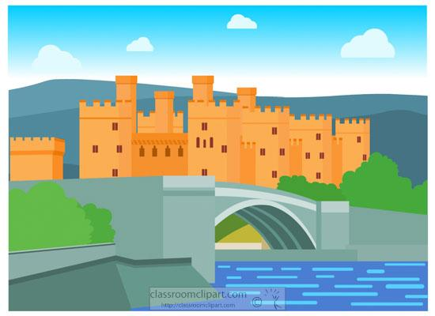
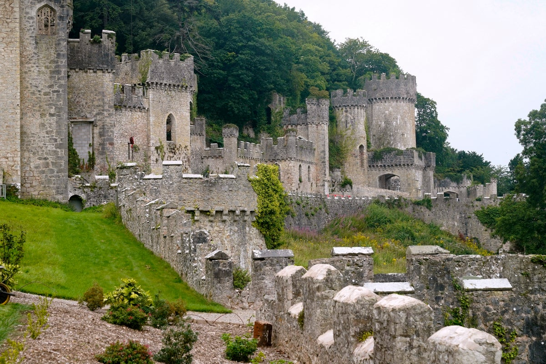
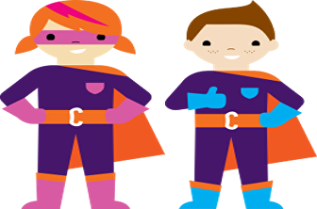
Castell y Mis:
Castell Gwrych
Mae un o raglenni teledu mwyaf poblogaidd ITV yn dychwelyd i Abergele yn 2021 i ffilmio ‘I’m a Celebrity, Get Me out of Here!’ Pwy yw’r selebs sy’n gobeithio ennill teitl Brenin neu Frenhines y castell eleni? Dewiswch un o’r selebs. Ygrifennwch ddyddiadur o ddiwrnod y seleb yn y castell. Gallwch wylio hwn er mwn casglu ychydig bach mwy o wybodaeth am y rhaglen…a’r castell.

Slide 2

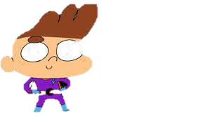
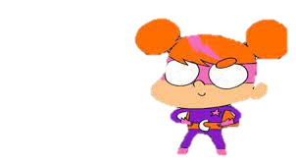
Ffocws: Chwaraeon
Cwis yr Wythnos: 06.11.2023
1. Sawl gôl sgoriodd tîm pêl-droed merched Cymru yn eu gemau ym mis Hydref?
2. Sawl gôl sgoriodd tîm pêl-droed Abertawe yn eu gemau ym mis Hydref?
3. Nodwch enw capteniaid tîm pêl-droed merched, tîm pêl-droed dynion Cymru a chapten tîm pêl-droed Abertawe.
Gwefan Defnyddiol Gwefan 1
Ddefnyddiol 2

Slide 3



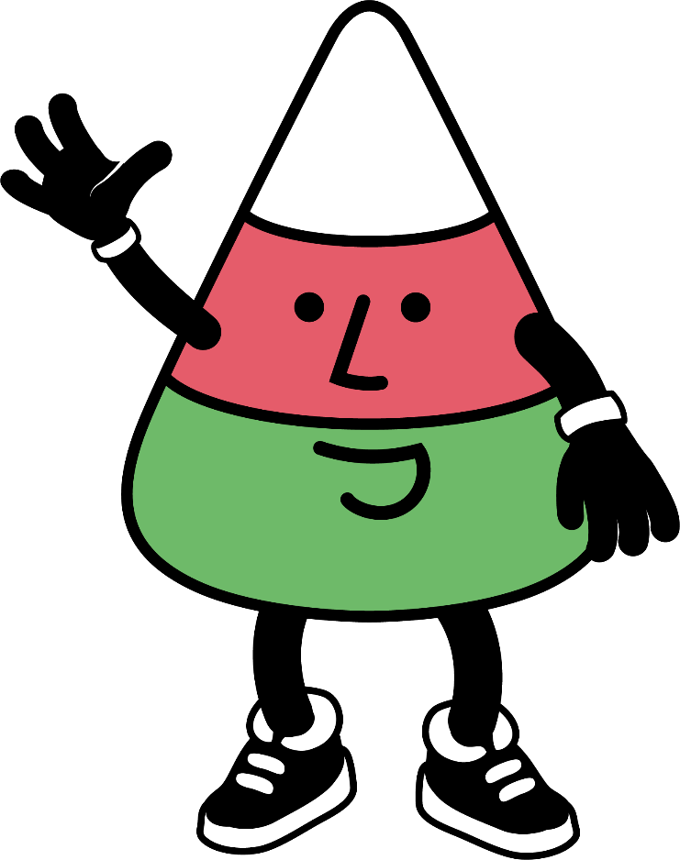

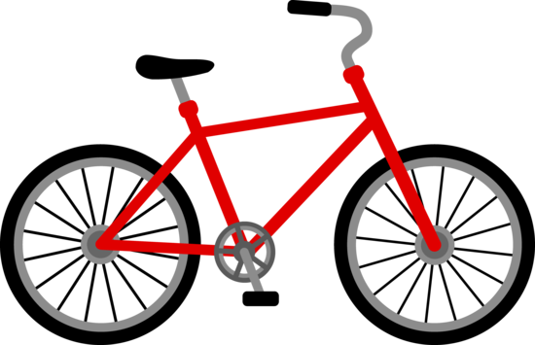
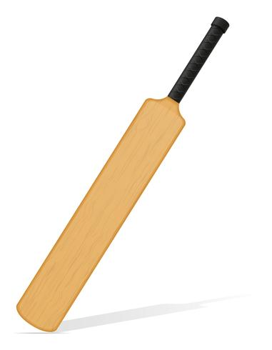

Chwaraeon y Mis:
Golff
Jamie Donaldson oedd y Cymro diwethaf i gynrychioli Ewrop yng Nghwpan Ryder yn ôl yn 2014. Ond mae Golff Cymru yn gobeithio’n fawr bod seren golffio nesaf Cymru rownd y gornel. Er mwyn llwyddo, maent wedi agor academi gêm fer yng Nghlwb Golff Parc yng Nghasnewydd. Eich tasg yw i greu hysbyseb i blant ledled Cymru i fynd i ddefnyddio’r cyfleusterau newydd yma fel bod seren golffio nesaf Cymru yn cyrraedd tîm Ewrop yng Nghwpan Ryder.

Slide 4

Chwaraeon y Mis:
Pel-droed
2. ‘Gorau Chwarae, Cyd-chwarae’. Ewch ati i ddylunio baner swyddogol ar gyfer tîm pêl-dreod Cymru sy’n cynnwys geiriau’r arwyddair. Beth am ddewis y cynllun gorau er mwyn ei osod mewn ardal o’r ysgol?

Slide 5
Ffocws: Teledu
Cwis yr Wythnos: 13.11.2023
1. Enwch rai o’r actorion sy’n ymddangos ar raglen Mabinogi-ogi.
2. Gwyliwch a gwrandewch ar gân Nia Ben Aur. Beth yw’r linell sy’n dilyn ‘Tywysog hardd…?’
3. Ewch ati i chwarae gêm Mabinogi-ogi.
Gwefan Defnyddiol

Slide 6

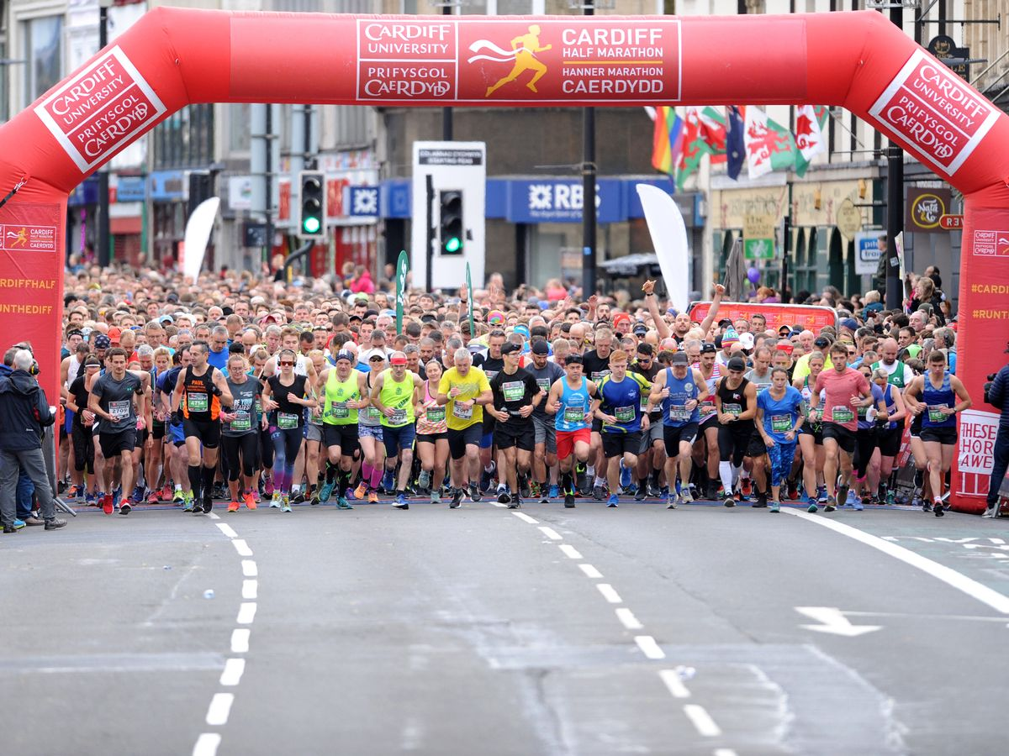


Digwyddiad y Mis:
Sioe Frenhinol yr Haf/ Gaeaf Cymru
Bydd y ffair cael ei chynnal ar 27-28 o Dachwedd 2023. Unwaith yn rhagor, bydd maes y sioe yn Llanelwedd yn llawn ymwelwyr, cystadlaethau a da byw.
Mae trefnwyr y sioe am greu pamffledi i hysbysu pobl am y digwyddiad. Eich tasg yw i greu pamffled i hyrwyddo Sioe Frenhinol y Gaeaf Cymru. Bydd rhaid i’w bamffled gynnwys:
Map o’r ffair aeaf
Gwybodaeth am y cyfleusterau
Gwybodaeth ar sut i gyrraedd
Gwybodaeth am ble i aros
Gwybodaeth am gost y tocynnau
Unrhyw wybodaeth arall (e.e. stondinau masnach yr wyl)
Bydd angen i chi ddiolch i noddwyr y sioe ar gefn y bamffled.

Slide 7
Ffocws: Cymru
Cwis yr Wythnos: 20.11.2023
Beth yw enw’r stadiwm lle mae tîm pêl-droed Abertawe a thîm rygbi’r Gweilch yn chwarae?
2. Pa mor uchel yw Tŵr Meridian?
3. Beth yw enw’r amgueddfa yn Abertawe sy’n adrodd hanes diwydiant yng Nghymru?

Slide 8

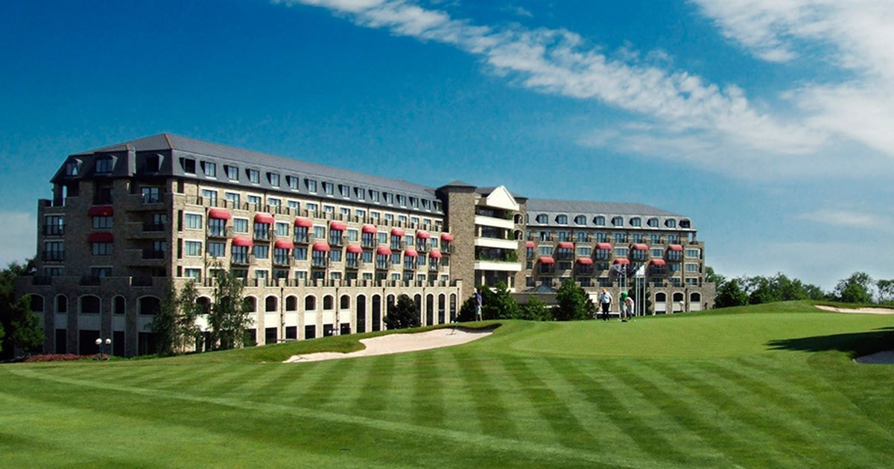


Man aros y Mis:
Celtic Manor
Dyn o’r enw Syr Terry Matthews sydd berchen gwesty moethus y Celtic Manor. Fe oedd biliwnydd cyntaf Cymru. Gallwch ddarllen mwy amdano yma.
Cynlluniwch fusnes a all eich gwneud yn filiwnydd fel Syr Terry Matthews.

Slide 9
Ffocws: Ardal Leol
Cwis yr Wythnos: 27.11.2023
Rhestrwch 5 person enwog sydd o/ yn byw yn Abertawe.
2. Beth yw’r enw ar y ddwy ysgol Gyfun Gymraeg sy’n Abertawe?
3. Nodwch enw 10 siop sydd yn y Quadrant yn Abertawe.

